Slide 1
강의 소개
1차: 기계학습 기초
2차: 필기 숫자 인식
3차: 컨볼루션 신경망의 구조
4차: 컨볼루션 신경망 프로그래밍
5차: 전이 학습
6차: 물체 검출

Slide 2

강의 분야
영상 처리(image processing): 영상 → 영상
컴퓨터 그래픽스(computer graphics): 고급묘사 → 영상(합성)
컴퓨터 비전(computer vison): 영상 → 고급묘사
이미지분류
https://cs231n.github.io/classification/

Slide 3
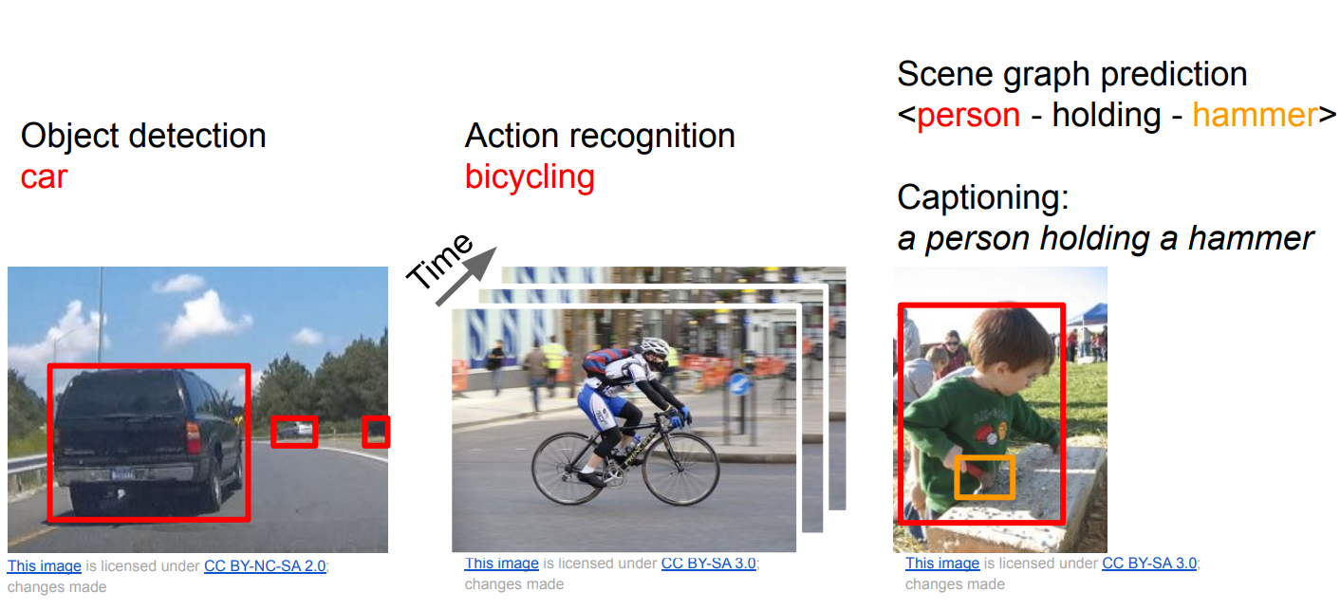
컴퓨터비전 분야의 문제들
https://cs231n.github.io/classification/

Slide 4
참고자료
박해선 역 "케라스 창시자에게 배우는 딥러닝" 길벗 2018
오일석, “기계학습” 한빛아카데미, 2017
오일석, 이진선, “파이썬으로 만드는 인공지능“ 한빛아카데미, 2021
CS231n: Convolutional Neural Networks for Visual Recognition, Stanford University
http://cs231n.stanford.edu

Slide 5
기계학습 기초

Slide 6
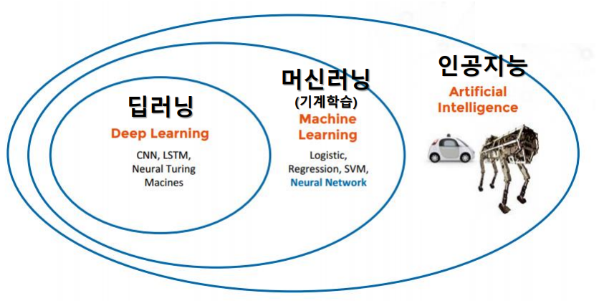
인공지능 분야
Jiqiong Qiu, DevFest 2016 , http://www.slideshare.net/SfeirGroup/first-step-deep-learning-by-jiqiong-qiu-devfest-2016

Slide 7
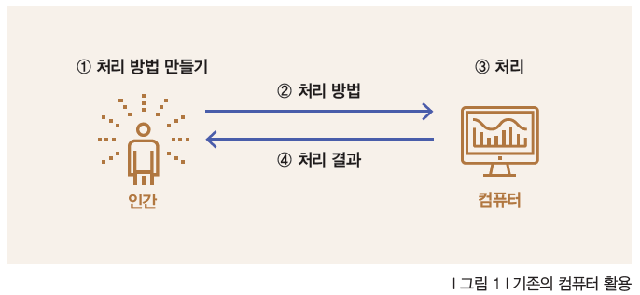
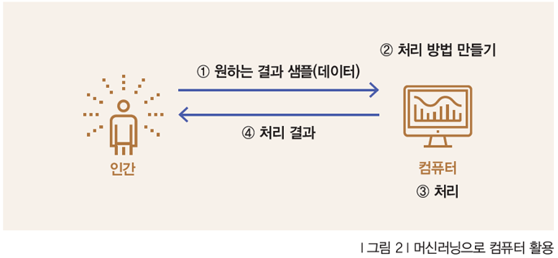
전통적인 방법과 머신러닝과의 차이
https://1boon.kakao.com/gilbut/5a710121ed94d2000165fb01

Slide 8
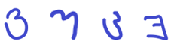
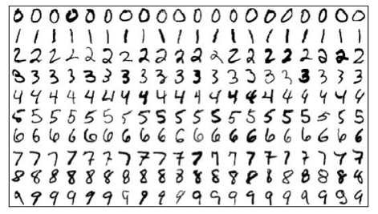
전통적 방법 vs. 기계학습 방법
규칙 기반 방법론
사람이 사용하는 규칙을 수집하여 프로그래밍
예) 필기 숫자 인식 프로그램
숫자 3은 “왼쪽에서 보면 위와 아래에 터진 골이 있고, 오른쪽에서 보면 둥근 원호가 중간에서 만나고”와 같은 규칙을 수집
한계 노출: 다음과 같이 규칙 위반하는 샘플이 꾸준히 발생
기계학습 방법론
충분한 데이터를 수집한 다음 기계학습 모델을 학습하는 방법(데이터-주도 패러다임)
예) 필기 숫자 인식을 위한 MNIST 데이터셋

Slide 9
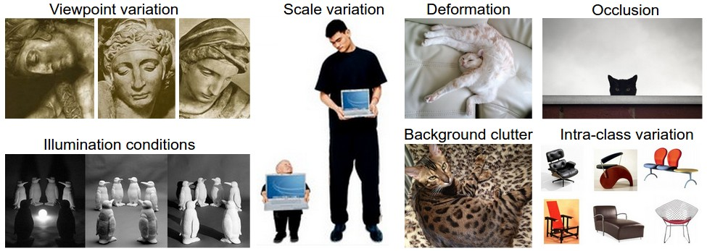
이미지 분류가 어려운 점
https://cs231n.github.io/classification/

Slide 10
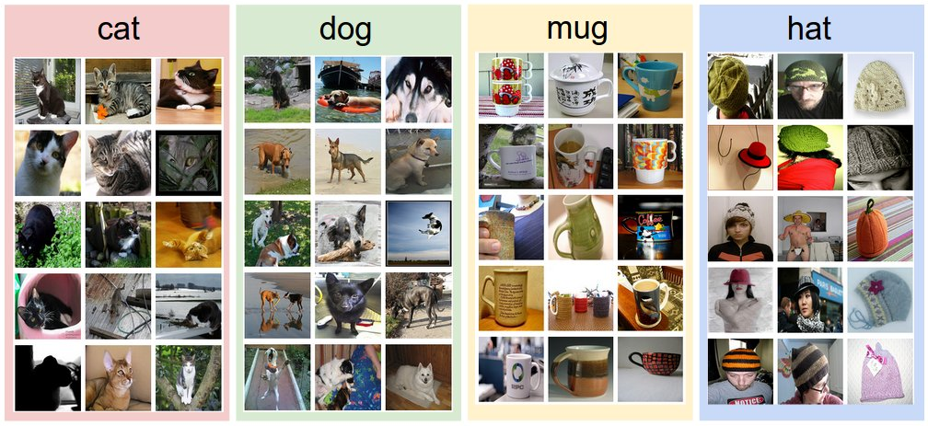
데이터 기반 방법
https://cs231n.github.io/classification/

Slide 11
지배적인 공학적 관점
인공지능 접근 방법
과학적: 인간의 지능을 충분히 연구한 다음 그 원리를 충실히 모방하는 지능 기계 제작
공학적: 쓸만한 지능 기계를 만들 수 있다면 굳이 인간의 지능 원리를 따르지 않아도 됨(비행기 날개는 새의 날개를 그대로 모방하지 않는다)
→ 현재는 공학적 접근방법이 지배적임

Slide 12
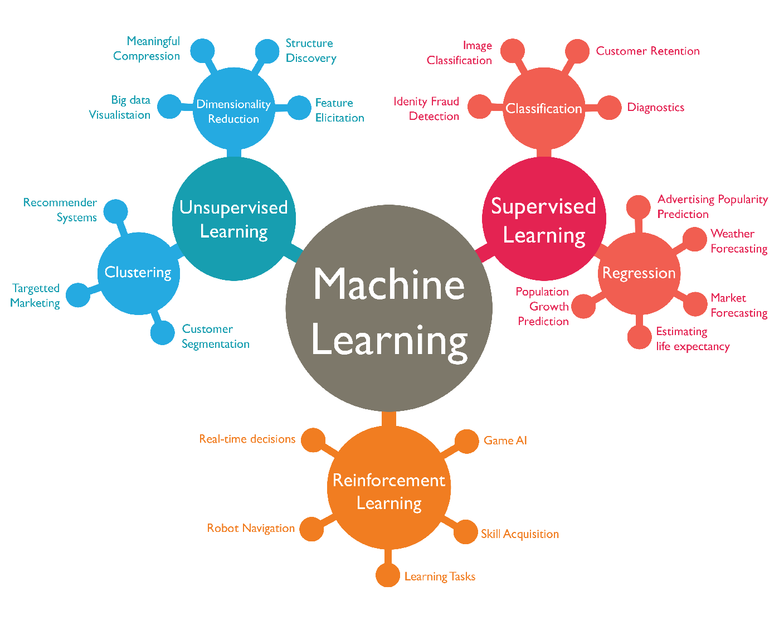
머신러닝 분류
Nisheeth Joshi, Hands-On Artificial Intelligence with Java for Beginners, Packt Publishing, 2018

Slide 13
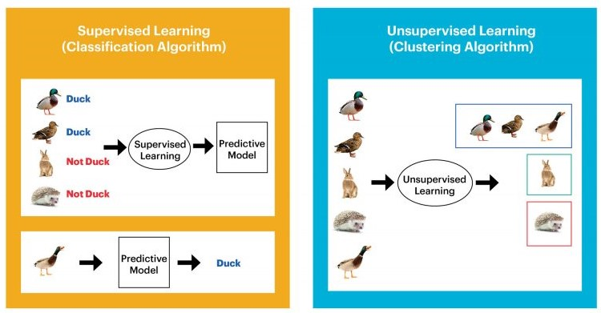
지도 학습과 비지도 학습
https://devtimes.com/bigdata/2019/01/30/machine-learning/

Slide 14
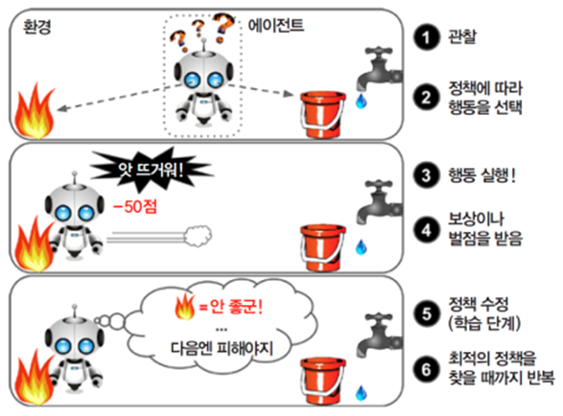
강화학습
박해선 역, “핸즈온 머신러닝“, 한빛미디어, 2018

Slide 15
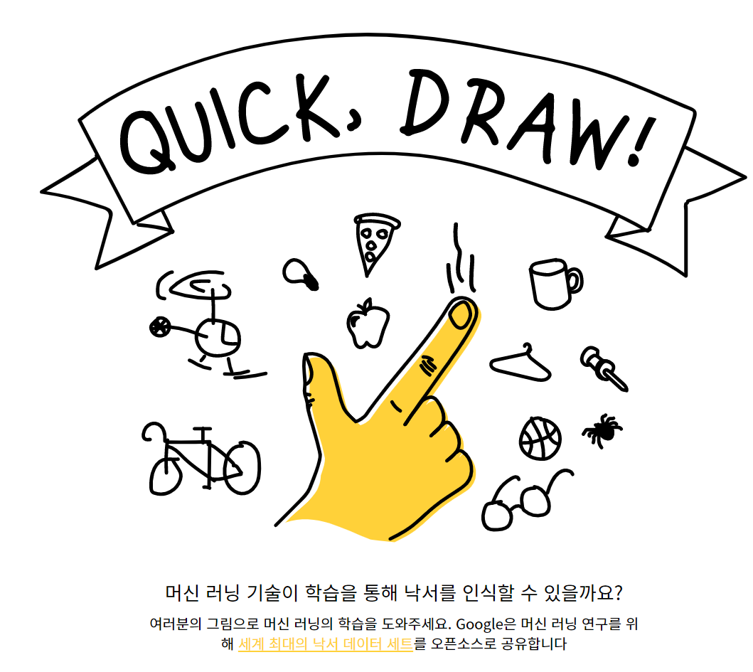
Google’s Quick, Draw
https://quickdraw.withgoogle.com/

Slide 16
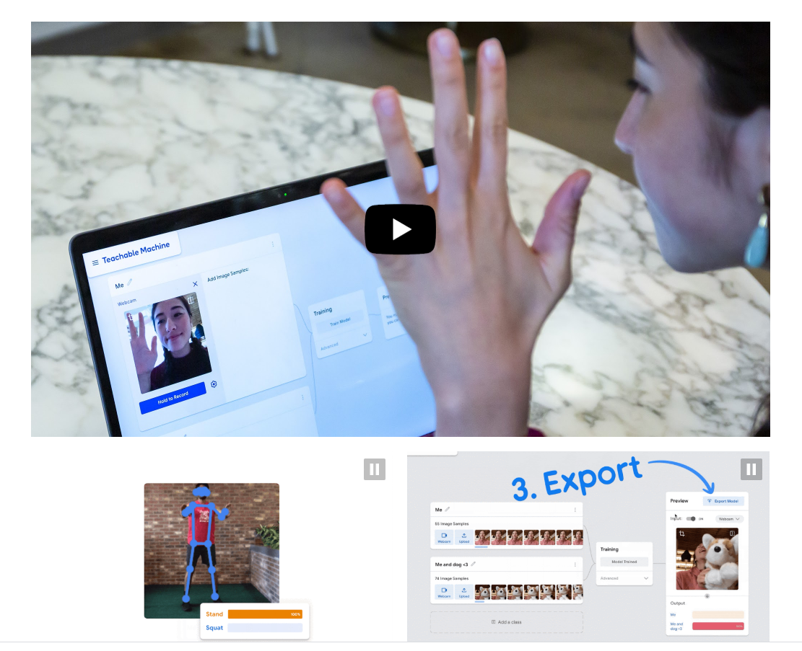
Teachable Machine
https://experiments.withgoogle.com/teachable-machine
A fast, easy way to create machine learning models – no coding required.

Slide 17
신경망 관련 중요 개념
선형분류기
손실함수
최적화(경사하강법)
신경망모델
활성화함수
오류역전파

Slide 18
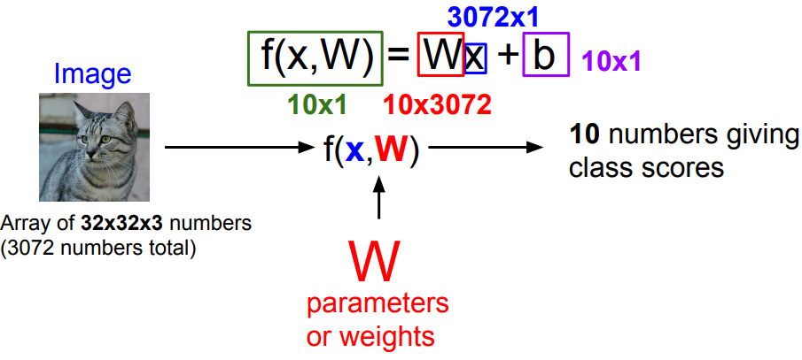
선형 분류기
http://cs231n.stanford.edu/slides/2021/lecture_2.pdf

Slide 19
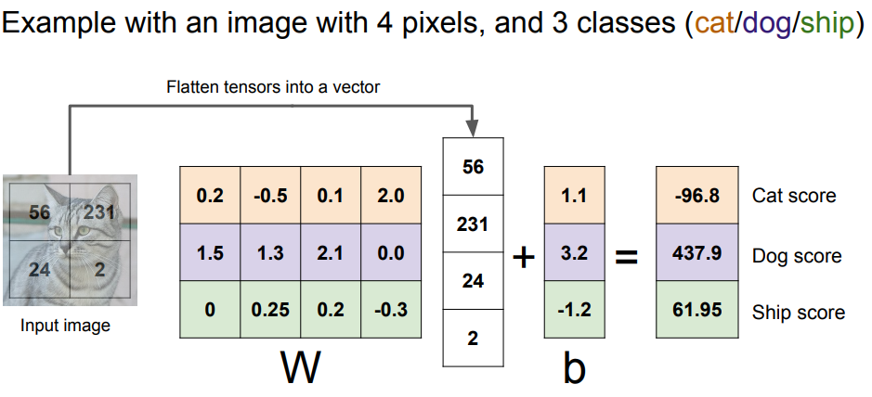
선형 분류기의 예: 대수적 관점
http://cs231n.stanford.edu/slides/2021/lecture_3.pdf

Slide 20
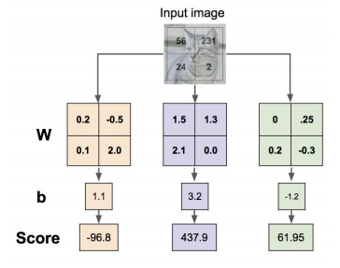
선형 분류기의 예: 비주얼 관점
http://cs231n.stanford.edu/slides/2021/lecture_3.pdf

Slide 21
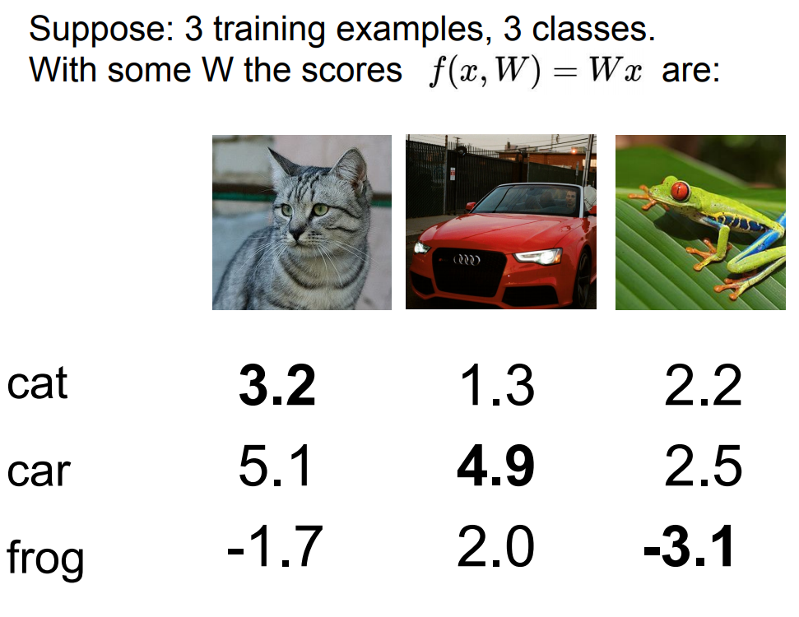
선형 분류기의 결과: 3개의 클래스
http://cs231n.stanford.edu/slides/2021/lecture_3.pdf

Slide 22
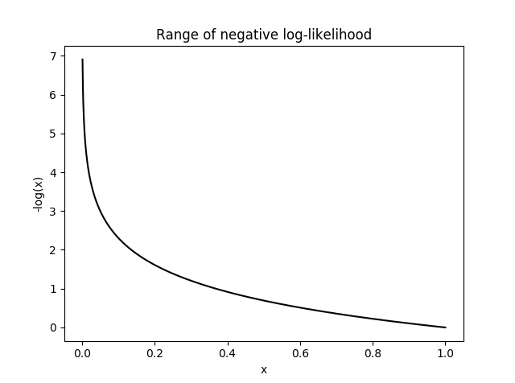
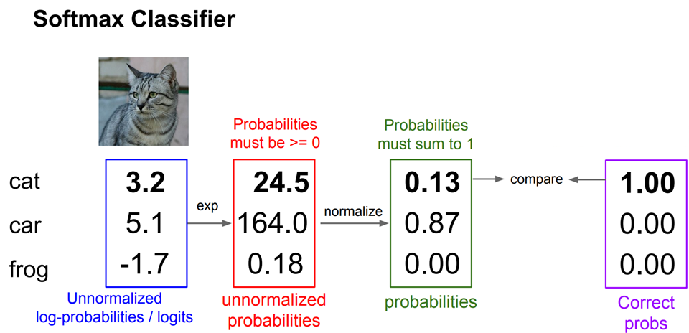
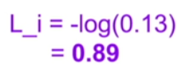
손실함수: softmax
http://cs231n.stanford.edu/slides/2021/lecture_3.pdf

Slide 23
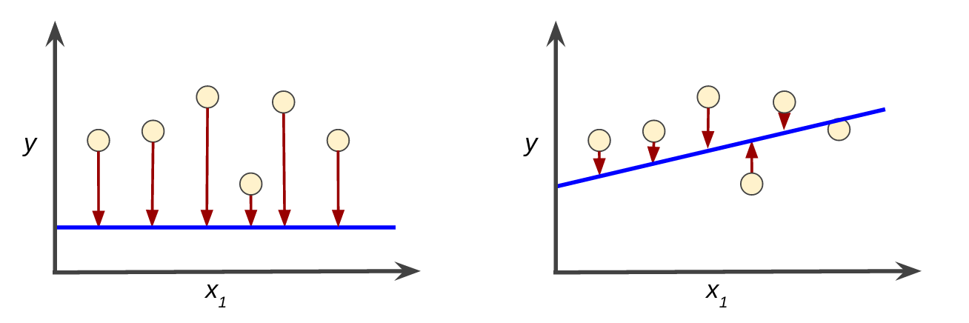
손실

Slide 24
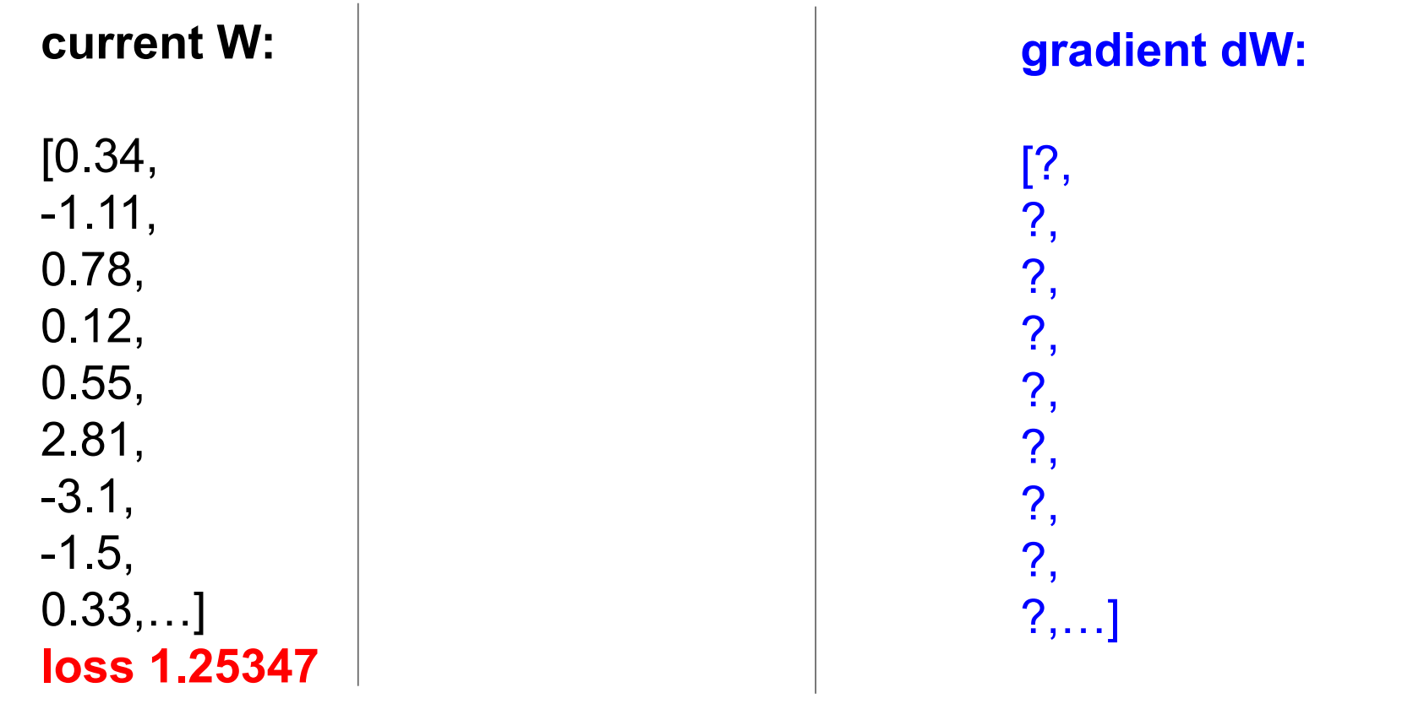
최적화: 가중치 갱신
http://cs231n.stanford.edu/slides/2021/lecture_3.pdf

Slide 25
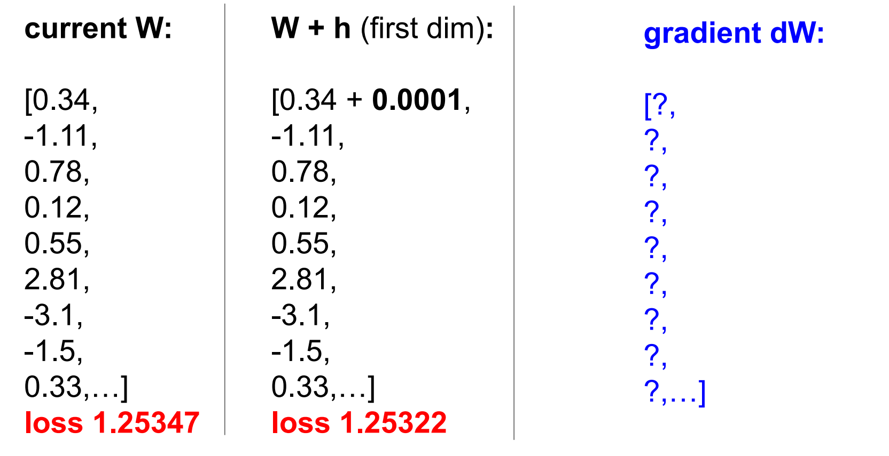
최적화: 가중치 갱신
http://cs231n.stanford.edu/slides/2021/lecture_3.pdf

Slide 26
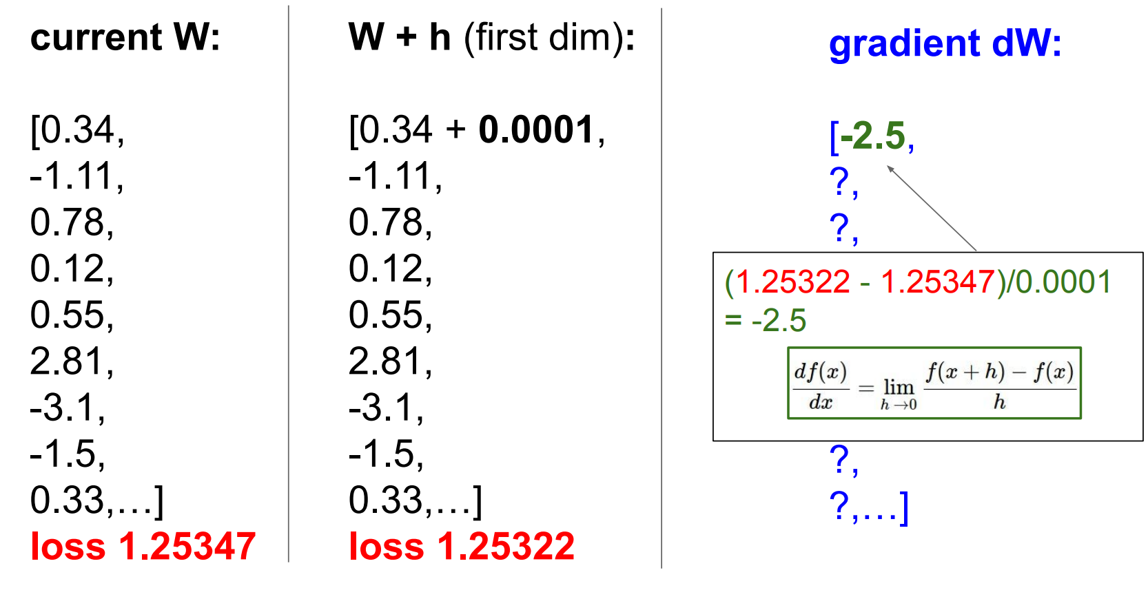
최적화: 가중치 갱신
http://cs231n.stanford.edu/slides/2021/lecture_3.pdf

Slide 27
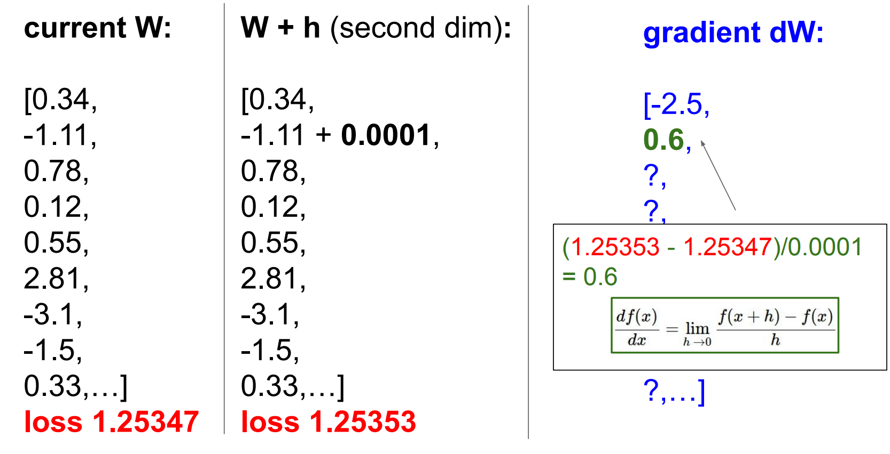
최적화: 가중치 갱신
http://cs231n.stanford.edu/slides/2021/lecture_3.pdf

Slide 28
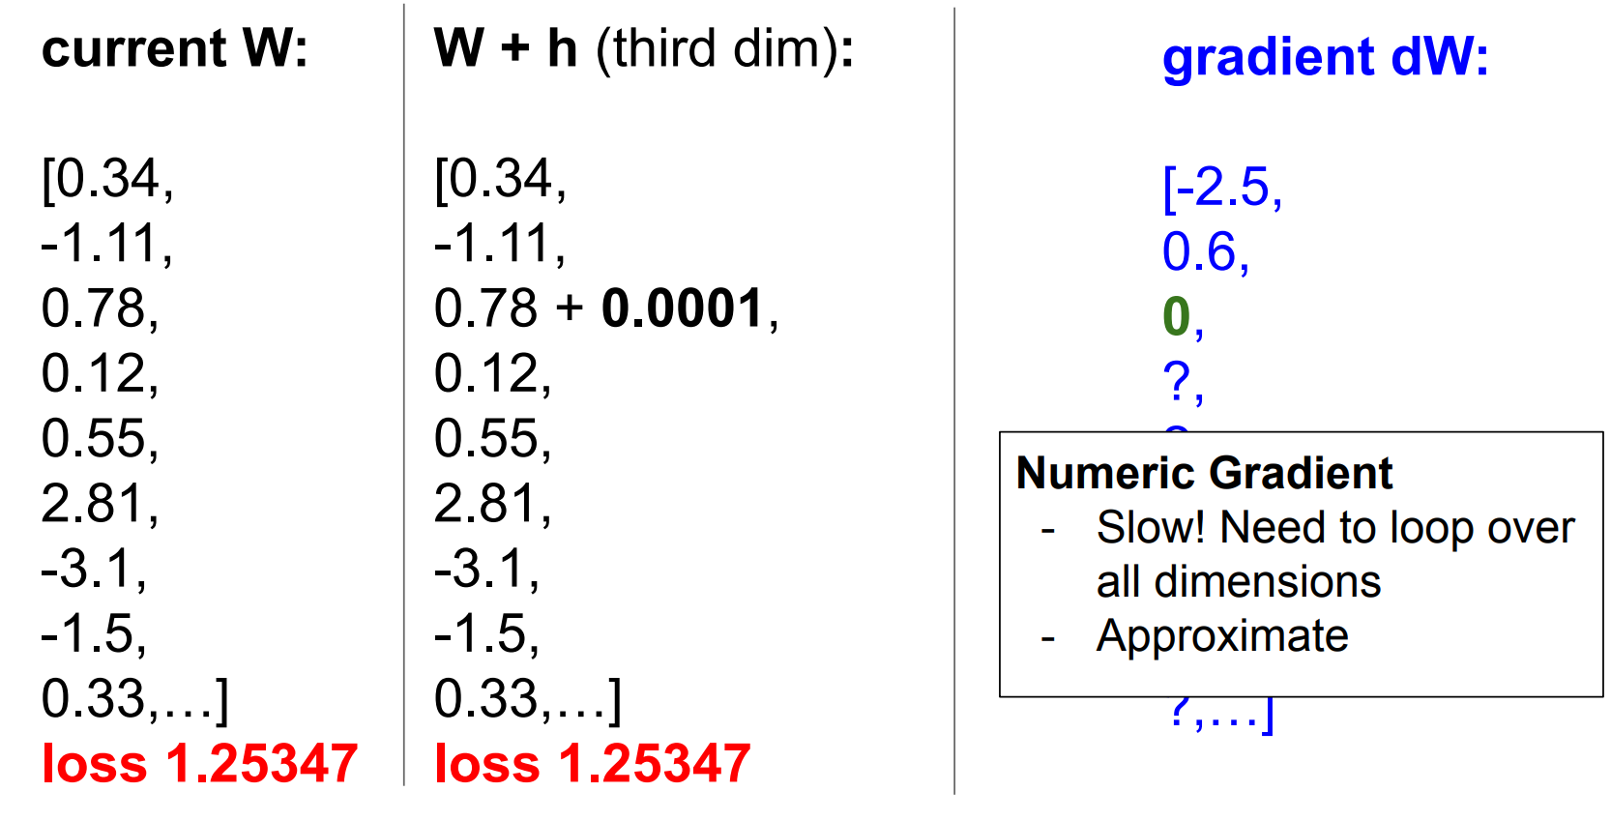
최적화: 가중치 갱신
http://cs231n.stanford.edu/slides/2021/lecture_3.pdf

Slide 29
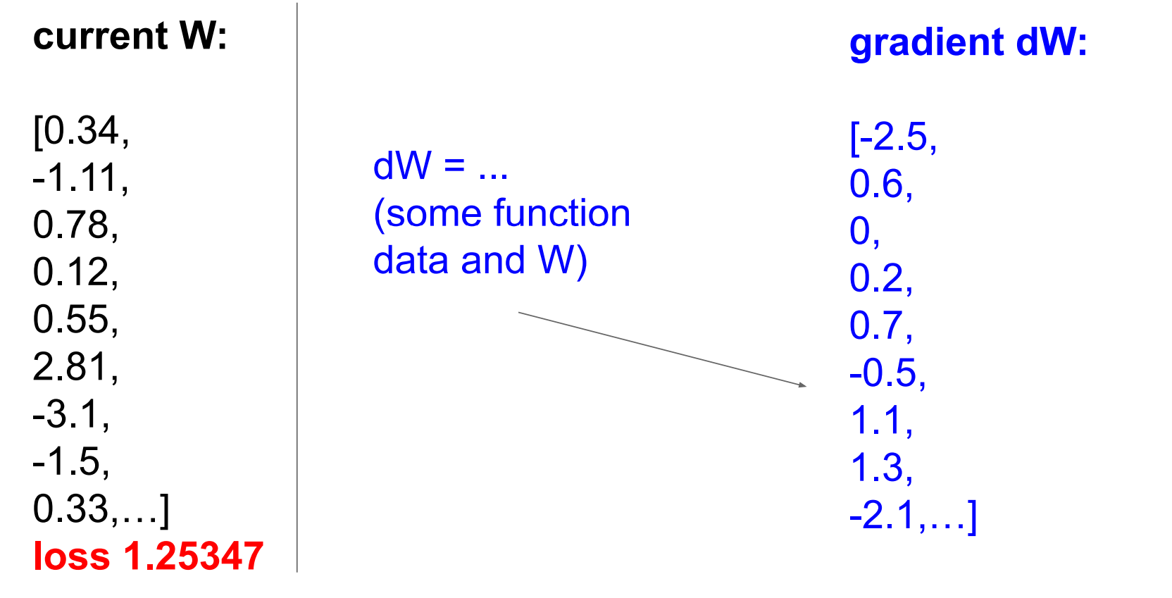
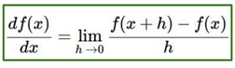
최적화: 가중치 갱신
http://cs231n.stanford.edu/slides/2021/lecture_3.pdf

Slide 30

경사하강법
http://rasbt.github.io/mlxtend/user_guide/general_concepts/gradient-optimization/

Slide 31
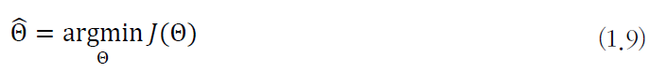
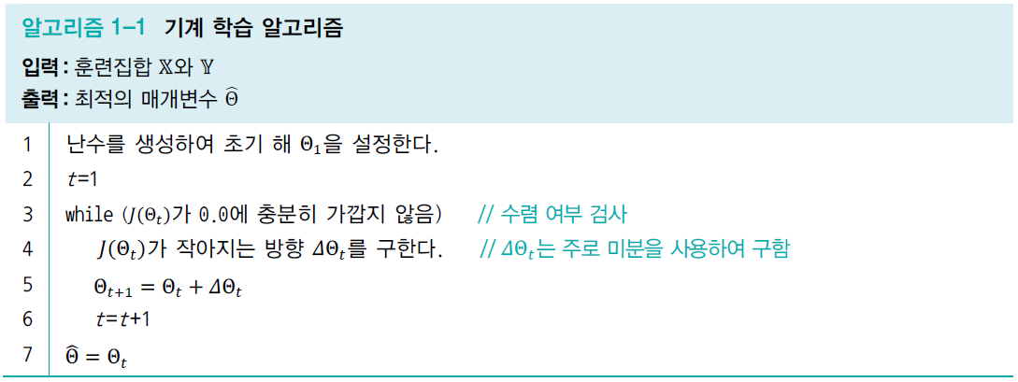
기계학습 알고리즘
기계 학습이 할 일을 공식화하면,
기계 학습은 작은 개선을 반복하여 최적해를 찾아가는 수치적 방법으로 식 (1.9)를 품
알고리즘 형식으로 쓰면,
오일석, “기계학습” 한빛아카데미, 2017

Slide 32
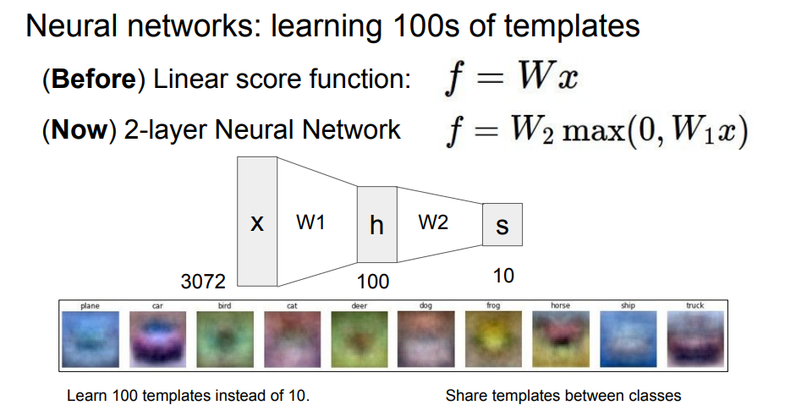
신경망 모델
http://cs231n.stanford.edu/slides/2021/lecture_3.pdf

Slide 33
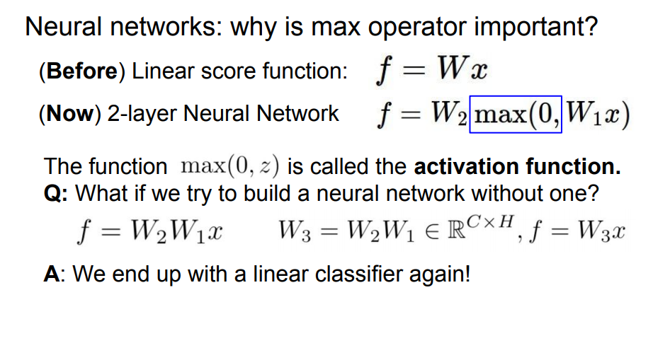
신경망 모델
http://cs231n.stanford.edu/slides/2021/lecture_3.pdf

Slide 34
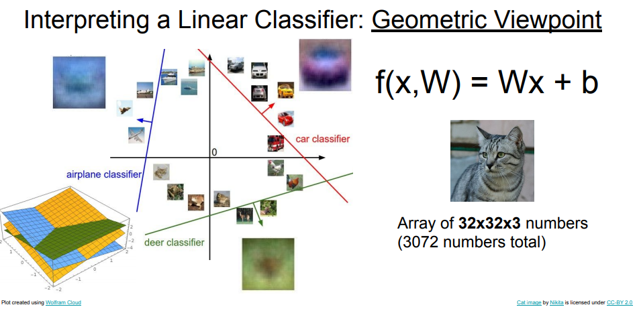
선형 분류

Slide 35
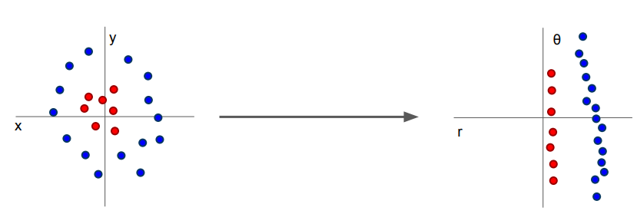
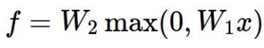
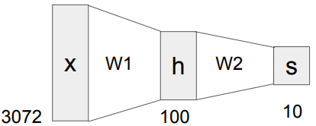
Feature Transformation
http://cs231n.stanford.edu/slides/2021/lecture_3.pdf

Slide 36
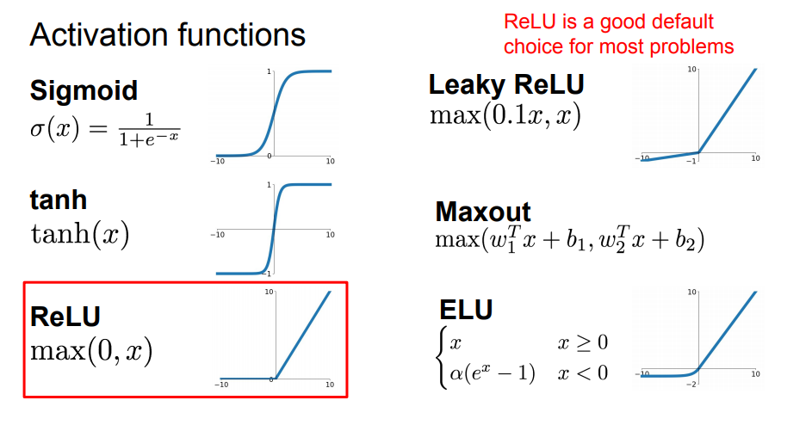
활성화 함수
http://cs231n.stanford.edu/slides/2021/lecture_3.pdf

Slide 37
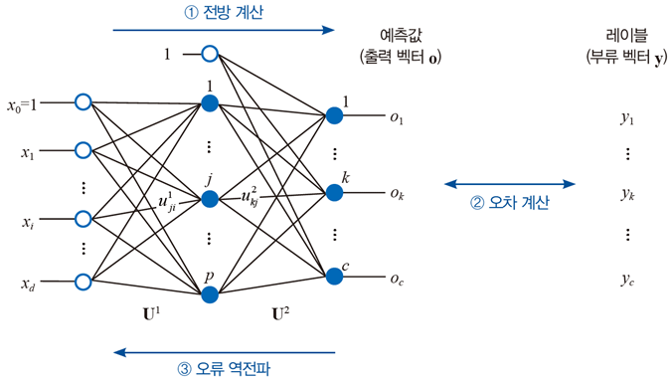
오류 역전파
오일석, 이진선, “파이썬으로 만드는 인공지능“ 한빛아카데미, 2021

Slide 38
훈련데이터
교차 검증
데이터 편향
데이터 증대

Slide 39
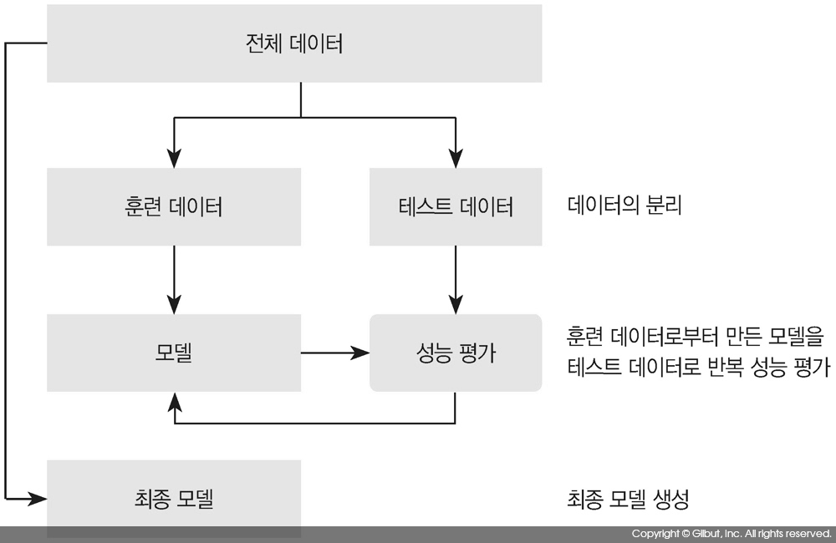
테스트 데이터 세트 설정
공정하게 모델의 유효성을 평가하기 위해, 모델을 평가하기 위한 샘플은 반드시 훈련 데이터와 달라야 함

Slide 40
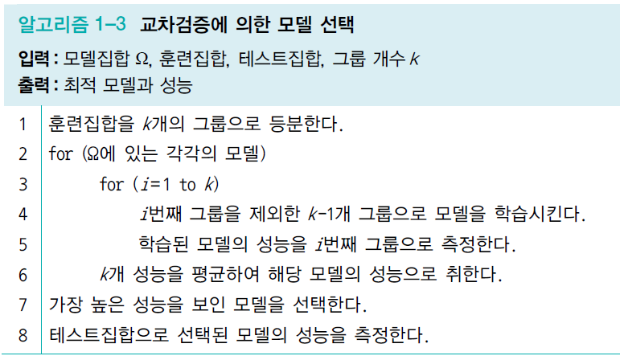
교차검증^{cross validation}
훈련집합을 등분하여, 학습과 평가 과정을 여러 번 반복한 후 평균 사용
오일석, “기계학습” 한빛아카데미, 2017

Slide 41
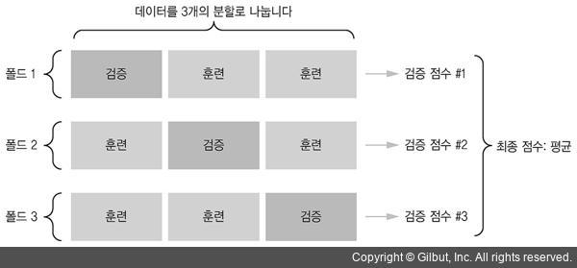
교차검증
박해선 역, "케라스 창시자에게 배우는 딥러닝", 길벗 2018

Slide 42
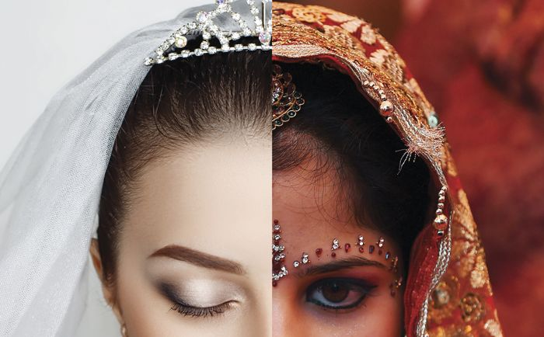
데이터 편향 (skewed)
이미지넷의 사진
53% 미국과 영국
3% 중국과 인도 (인구비율 36%)
James Zou & Londa Schiebinger, "AI can be sexist and racist — it’s time to make it fair" Nature comment, 2018

Slide 43
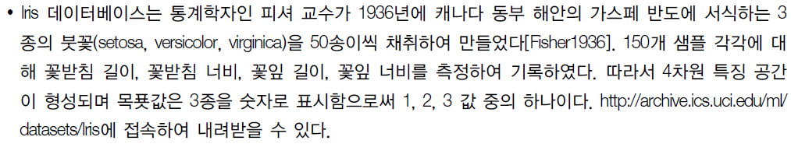
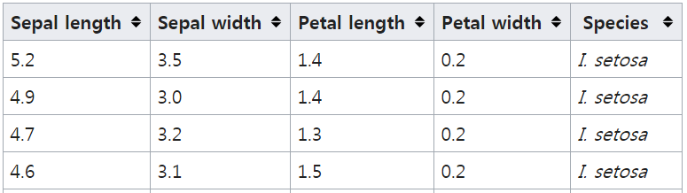
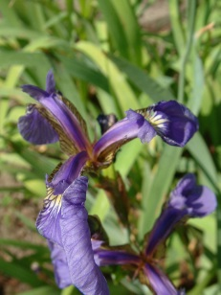
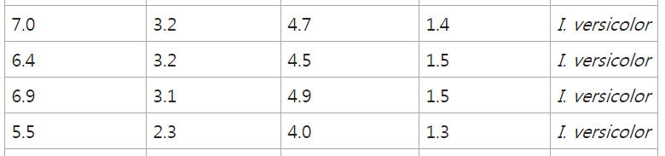
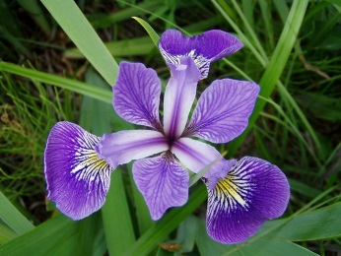
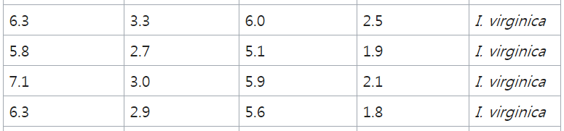
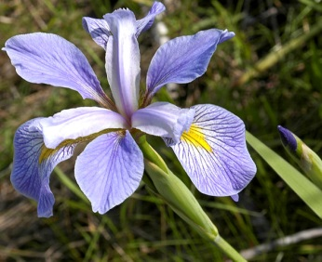
데이터베이스의 중요성
꽃받침
꽃잎
Setosa
Versicolor
Virginica
오일석, “기계학습” 한빛아카데미, 2017

Slide 44
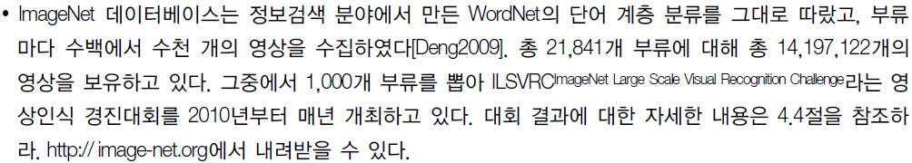

데이터베이스의 중요성
오일석, “기계학습” 한빛아카데미, 2017

Slide 45


데이터베이스의 중요성
오일석, “기계학습” 한빛아카데미, 2017

Slide 46


데이터베이스 크기와 기계 학습 성능
데이터베이스의 왜소한 크기
예) MNIST: 28*28 흑백 비트맵이라면 서로 다른 총 샘플 수는 2⁷⁸⁴가지이지만, MNIST는 고작 6만 개 샘플
오일석, “기계학습” 한빛아카데미, 2017

Slide 47



데이터베이스 크기와 기계 학습 성능
왜소한 데이터베이스로 어떻게 높은 성능 달성?
방대한 공간에서 실제 데이터가 발생하는 곳은 매우 작은 부분 공간임
와 같은 샘플의 발생 확률은 거의 0
매니폴드 가정
와 같이 일정한 규칙에 따라 매끄럽게 변화
인위적으로 데이터 확대
약간 회전 또는 와핑
(부류 소속이 변하지 않게 주의)
오일석, “기계학습” 한빛아카데미, 2017

